Slide 1

Lietu izskatīšanas termiņu standarts
2023.gadā
Tieslietu
Padomes
Sekretariāts
2023
Rihards Veinbergs
Rihards.Veinbergs@at.gov.lv

Slide 2

Likums „Par tiesu varu”
27.¹ pants. Lietu izskatīšanas termiņu pārvaldība tiesā
(1) Tiesas priekšsēdētājs pirms katra kalendāra gada sākuma, sadarbojoties ar tiesas tiesnešiem, plāno un nosaka tiesas darba mērķus attiecībā uz vidējiem lietu izskatīšanas termiņiem tiesā (lietu izskatīšanas termiņu standarts).
(2) Lietu izskatīšanas termiņu standartu nosaka, ņemot vērā tiesas resursus un nepieciešamību nodrošināt personas tiesības uz lietas izskatīšanu saprātīgā termiņā un ievērojot citus lietu izskatīšanas pamatprincipus.
(3) Tiesas priekšsēdētājs lietu izskatīšanas termiņu standartu līdz katra gada 1.februārim iesniedz apstiprināšanai Tieslietu padomē.
(4) Lietu izskatīšanas faktiskos termiņus tiesā pārrauga tiesas priekšsēdētājs.

Slide 3
Tieslietu padomes vadlīnijas
Jaunā Tieslietu padomes Standartu vadlīniju redakcija apstiprināta 2022.gada 1.jūlijā.
01
Mērķis – vienādot standartu izstrādes metodoloģiju tiesās, kā arī nodrošināt savstarpēji salīdzināmus datus par visām Latvijas tiesām.
02
Uzsvari – kārtējā gada plānotos standartus balstīt objektīvos datos par tiesu darbības rādītājiem, tostarp, datos par standartu izpildi iepriekšējā gadā.
03
Izaicinājumi – nodrošināt tiesām operatīvu pieeju tiesu darbības rādītājiem, kā arī apkopot informāciju sarežģītā datu struktūrā.
04

Slide 4
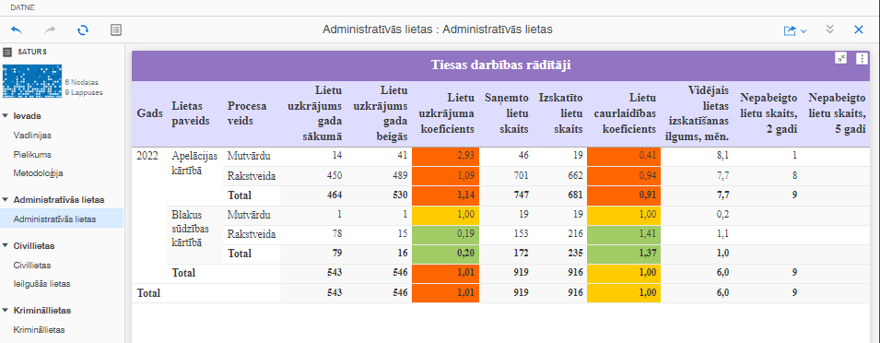
MicroStrategy datu paraugs - Administratīvā apgabaltiesa

Slide 5
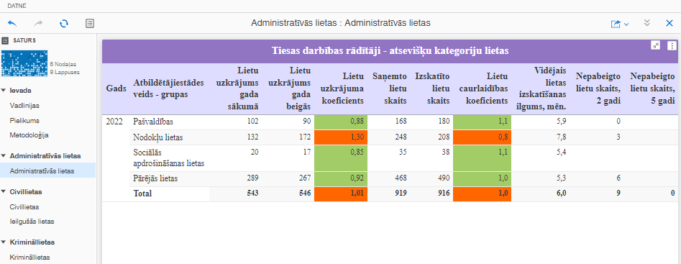
MicroStrategy datu paraugs - Administratīvā apgabaltiesa

Slide 6
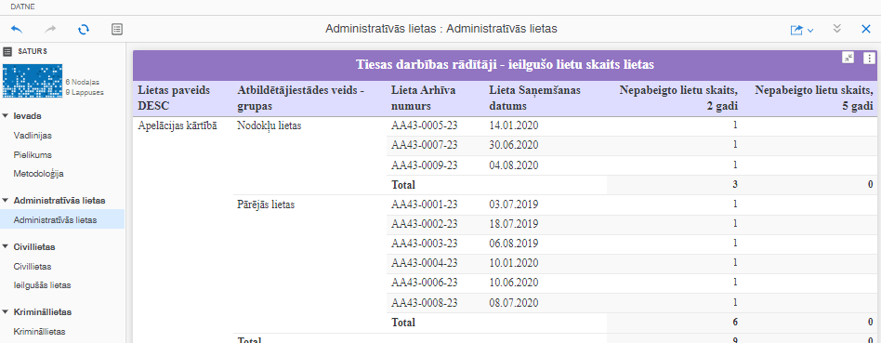
MicroStrategy datu paraugs - Administratīvā apgabaltiesa

Slide 7
Administratīvās lietas
 |  | Standarts 2022 | Izpilde 2022 | Izp.2022 Stnd.2022 | Standarts 2023 | Stnd.2023 Izp.2022
 | S-ALD | 18,0 | 28,8 | +60% | 18,0 | -38%
 | AAT | 5,8 | 7,7 | +33% | 6,5 | -16%
 | ART | 8,0 | 7,9 | -1% | 8,0 | +1%
 | Vidēji: | 10,6 | 14,8 | +40% | 10,8 | -27%

Slide 8
Administratīvās lietas

Slide 9
Civillietas
 |  | Standarts 2022 | Izpilde 2022 | Izp.2022 Stnd.2022 | Standarts 2023 | Stnd.2023 Izp.2022
 | S-CLD | 18,0 | 16,4 | -9% | 18,0 | +10%
 | RAT | 6,0 | 5,3 | -12% | 5,5 | +4%
 | LAT | 5,0 | 4,4 | -12% | 4,5 | +2%
 | KAT | 3,0 | 3,8 | +27% | 3,8 | 0%
 | VAT | 4,0 | 4,3 | +8% | 4,0 | -7%
 | ZAT | 6,5 | 8,1 | +25% | 5,5 | -32%
 | RPT | 7,4 | 9,4 | +27% | 9,0 | -4%
 | RRT | 9,0 | 9,1 | +1% | 9,0 | -1%
 | KRT | 6,0 | 4,4 | -27% | 6,0 | +36%
 | VRT | 6,0 | 5,0 | -17% | 5,5 | +10%
 | ZRT | 8,0 | 6,2 | -23% | 7,0 | +13%
 | DT | 6,5 | 4,9 | -25% | 6,3 | +29%
 | RT | 7,0 | 7,1 | +1% | 7,0 | -1%
 | ELT | 4,5 | 5,8 | +29% | 5,6 | -3%
 | Vidēji: | 6,9 | 6,7 | -3% | 6,9 | +3%

Slide 10
Civillietas

Slide 11
Krimināllietas
 |  | Standarts 2022 | Izpilde 2022 | Izp.2022 Stnd.2022 | Standarts 2023 | Stnd.2023 Izp.2022
 | S-KLD | 12,0 | 10,4 | -14% | 10,0 | -4%
 | RAT | 6,5 | 4,3 | -34% | 6,8 | +58%
 | LAT | 4,0 | 3,8 | -5% | 4,0 | +5%
 | KAT | 4,0 | 2,9 | -28% | 3,8 | +31%
 | VAT | 4,0 | 3,7 | -8% | 4,0 | +8%
 | ZAT | 8,5 | 3,6 | -58% | 3,6 | 0%
 | RPT | 7,6 | 12,3 | +62% | 9,0 | -27%
 | RRT | 9,0 | 8,0 | -11% | 8,0 | 0%
 | KRT | 6,0 | 4,2 | -30% | 7,0 | +67%
 | VRT | 6,0 | 5,2 | -13% | 6,0 | +15%
 | ZRT | 8,0 | 6,6 | -18% | 7,0 | +6%
 | DT | 9,0 | 12,7 | +41% | 12,5 | -2%
 | RT | 8,0 | 7,1 | -11% | 8,0 | +13%
 | ELT | 3,0 | 4,6 | +53% | 6,4 | +39%
 | Vidēji: | 6,8 | 6,4 | -7% | 6,9 | +8%

Slide 12
Krimināllietas

Slide 13
Administratīvo pārkāpumu lietas
 |  | Standarts 2022 | Izpilde 2022 | Izp.2022 Stnd.2022 | Standarts 2023 | Stnd.2023 Izp.2022
 | RAT | 4,0 | 3,9 | -3% | 5,0 | +28%
 | LAT | 2,0 | 3,3 | +65% | 3,0 | -9%
 | KAT | 2,0 | 2,0 | 0% | 2,2 | +10%
 | VAT | 2,0 | 2,5 | +25% | 2,0 | -20%
 | ZAT | 2,0 | 2,9 | +45% | 2,5 | -14%
 | RPT | 4,1 | 5,4 | +32% | 4,5 | -17%
 | RRT | 8,0 | 7,5 | -6% | 8,0 | +7%
 | KRT | 4,0 | 3,0 | -25% | 4,0 | +33%
 | VRT | 3,0 | 3,5 | +17% | 3,5 | 0%
 | ZRT | 4,0 | 3,5 | -13% | 3,5 | 0%
 | DT | 4,0 | 3,5 | -13% | 8,2 | +134%
 | RT | 3,0 | 5,8 | +93% | 4,5 | -22%
 | Vidēji: | 3,5 | 3,9 | +11% | 4,2 | +9%

Slide 14
Administratīvo pārkāpumu lietas

Slide 15
Ieilgušās administratīvās lietas

Slide 16
Ieilgušās Civillietas

Slide 17
Ieilgušās Krimināllietas

